Slide 1
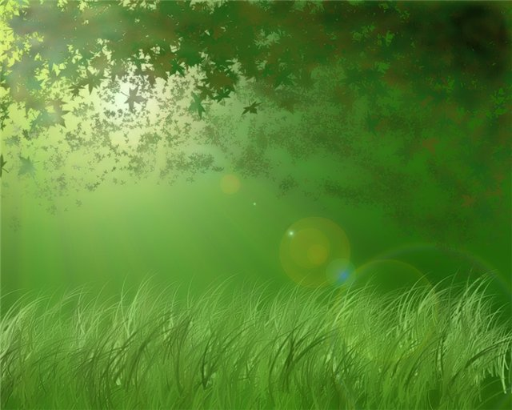
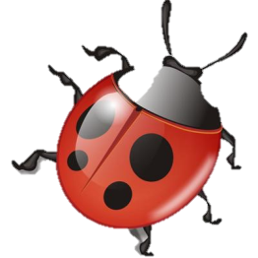
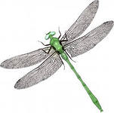

Насекомые

Slide 2

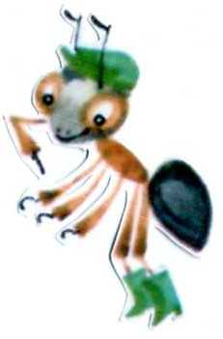
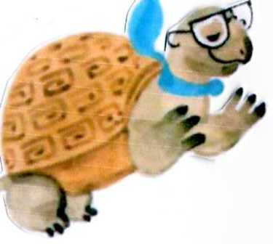
Однажды мне сказали, что я — насекомое. Кто такие насекомые? И правда ли, что я — насекомое?

Slide 3
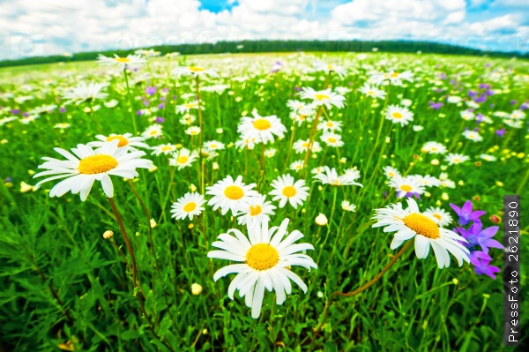


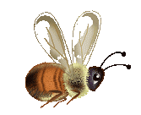
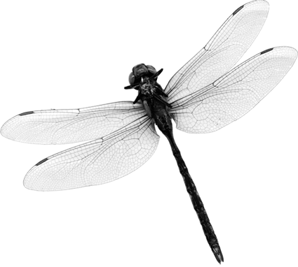
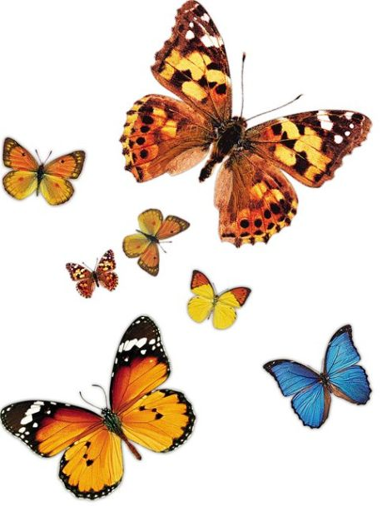
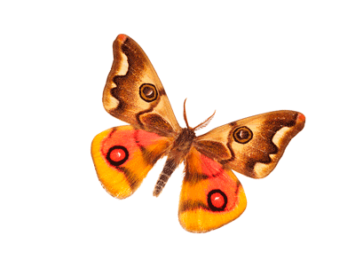
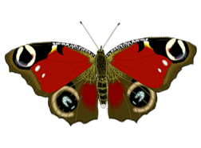
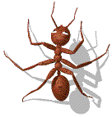



В своих путешествиях по родному лесу, по берегам чистой речки, на зеленых полянах Муравей Вопросик нередко встречал удивительных животных. Рассмотрим их. Как вы думаете, какое из них — насекомое?

Slide 4

«Насекомые – древнейшие и самые многочисленные обитатели нашей планеты. Свое название они получили от слов насечка, насекать. На брюшке видны поперечные полоски-насечки, из-за них тело разделено на несколько частей».

Slide 5

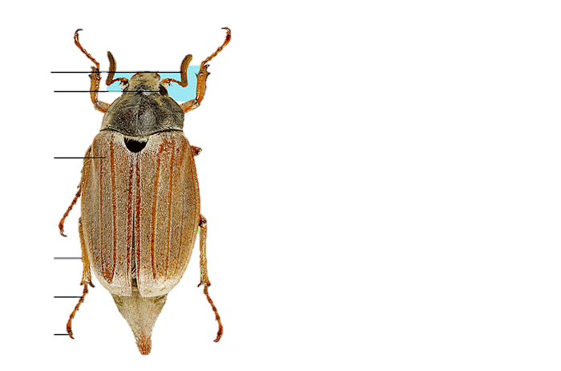
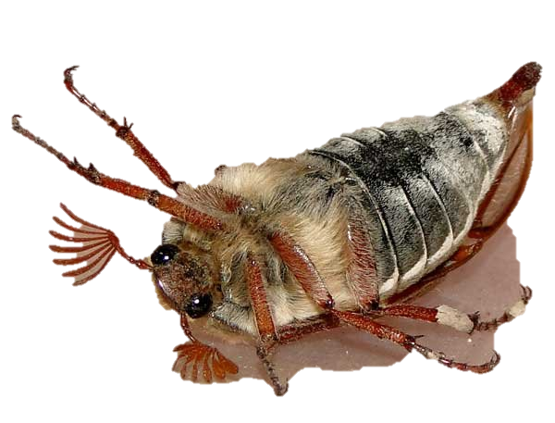

Хотя насекомые очень разные, у них одни и те же части тела, и у всех насекомых шесть ног. Значит, чтобы узнать, какое животное — насекомое, а какое — нет, надо посчитать его ножки.
Голова и усики
Грудка
лапки
насечки
Крылышки

Slide 6
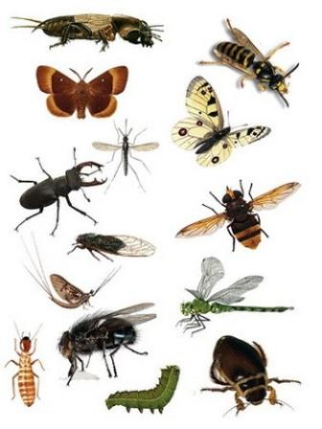
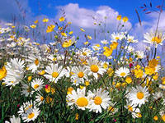

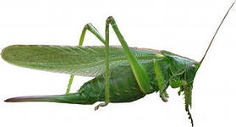
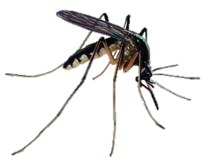
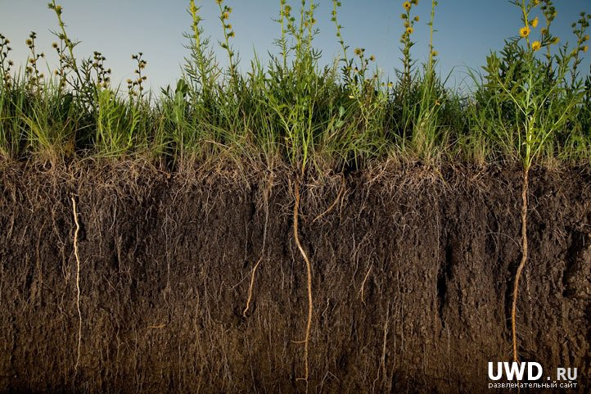

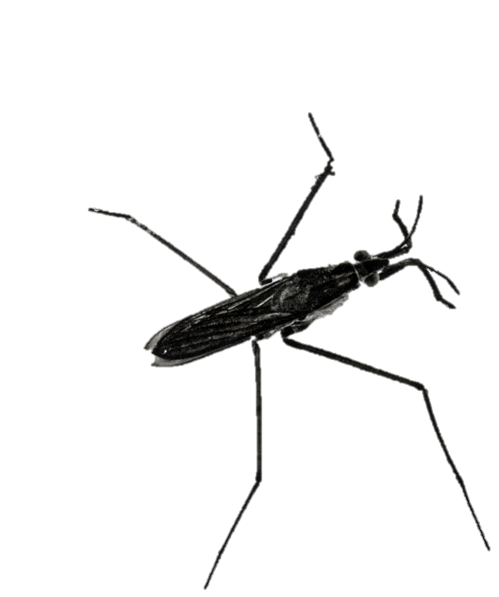
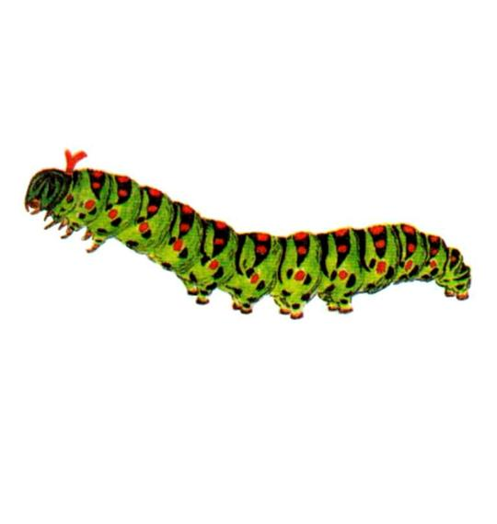
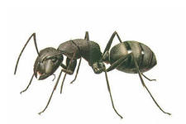
Насекомые живут:

Slide 7
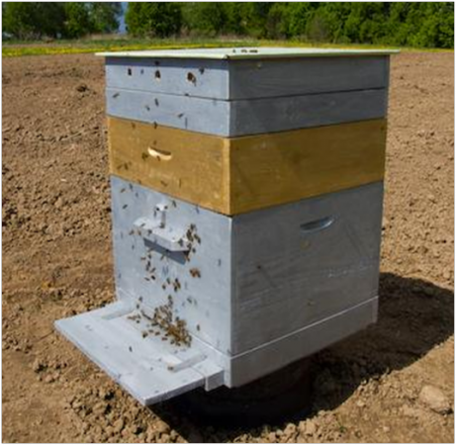
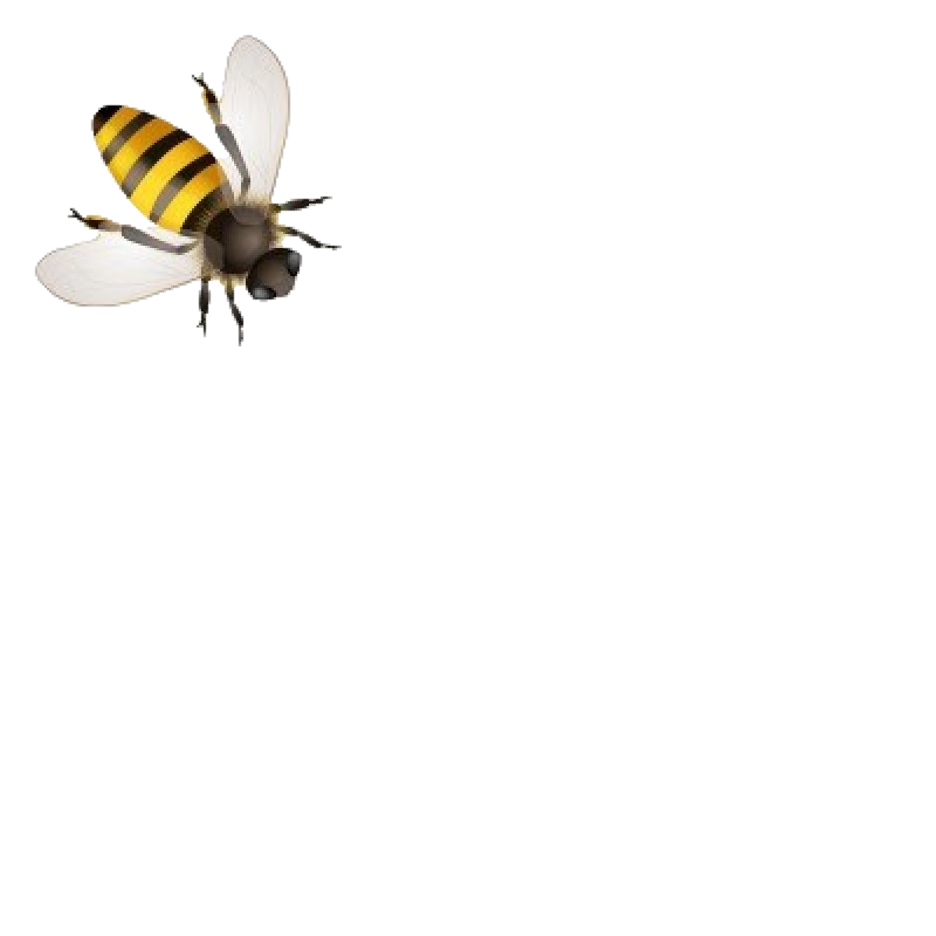
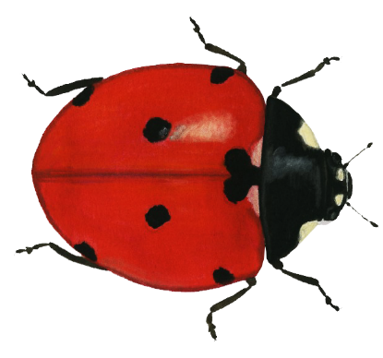
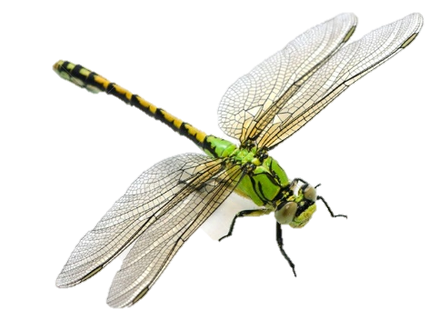
Кто здесь живет?

Slide 8
Домовитая хозяйка полетает над лужайкой,
Похлопочет над цветком – он поделится медком.
Пчелы живут в больших и дружных семьях. Каждая пчела может свободно залетать только в свой собственный улей, в чужой ее не пустят специальные охранники. Пропуском служит запах, который для каждого улья свой. Нектар пчелки приносят на своих задних лапах. Глаз у пчелы целых 5, а из всех цветов они чаще выбирают фиолетовый и зеленый, а красный совсем не различают.

Slide 9


Slide 10
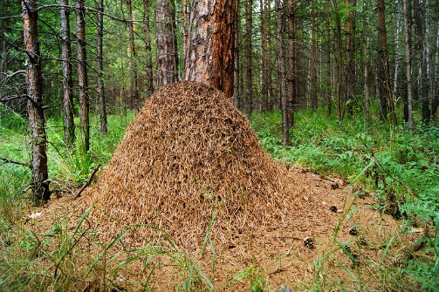
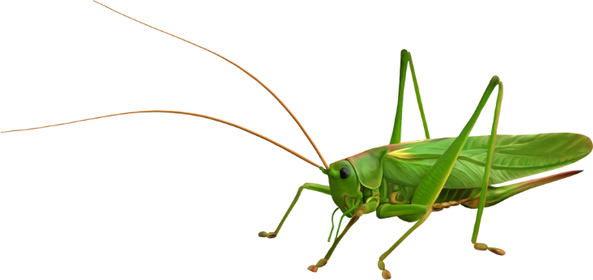
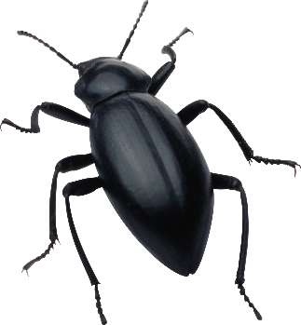
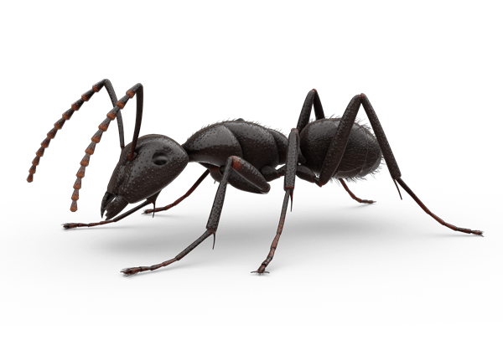
Кто здесь живет?

Slide 11
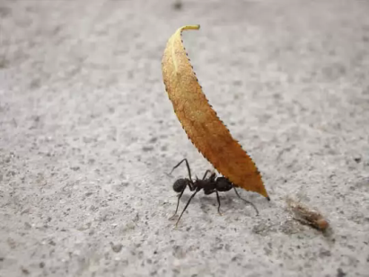
На вид, конечно, мелковаты,
Но всё, что можно, тащат в дом.
Неугомонные ребята
Вся жизнь их связана с трудом.
Живут муравьи в муравейнике большой и дружной семьей, которой правит муравьиная принцесса. Она откладывает яички, из которых позже появляются личинки.

Slide 12
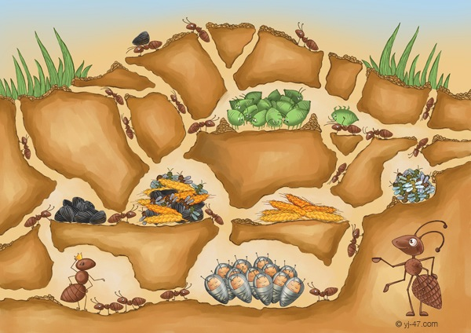
Заботу о подрастающем поколении берут на себя рабочие муравьи — они кормят личинок, ухаживают за куколками — переносят их или поближе к поверхности, или прячут вглубь муравейника в зависимости от породы, помогают новорожденным выбраться из оболочки кокона. Охраняют муравьиный терем муравьи-солдаты, это бесстрашные защитники крепости, готовые не на жизнь, а на смерть сражаться с врагами.

Slide 13
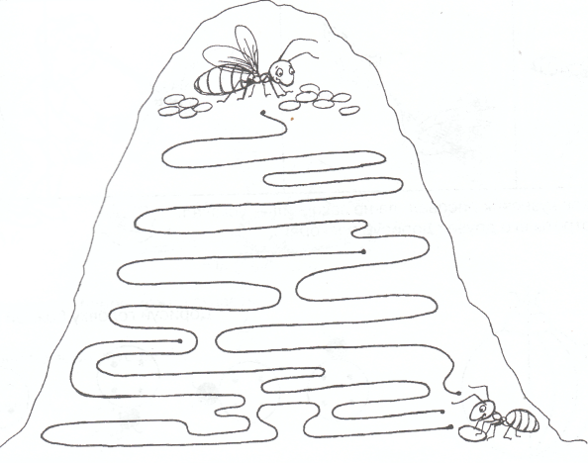
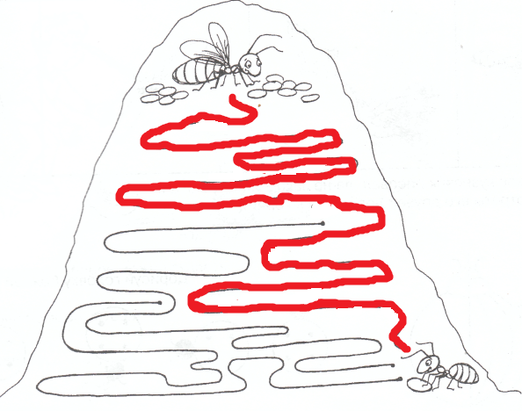
Помоги муравью подняться к другу

Slide 14
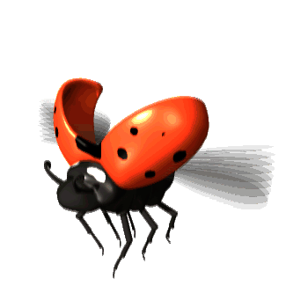
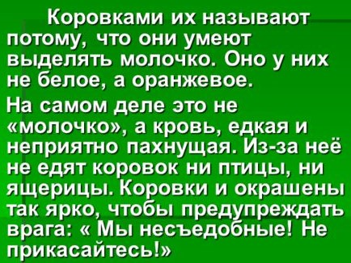
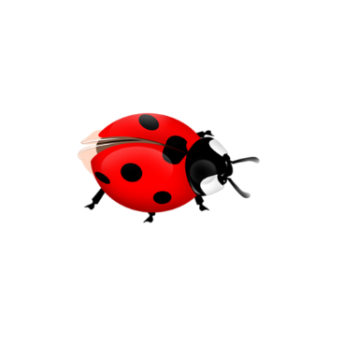
По цветку ползёт букашка, на ней красная рубашка,
маленькая крошка, на спине горошки?

Slide 15
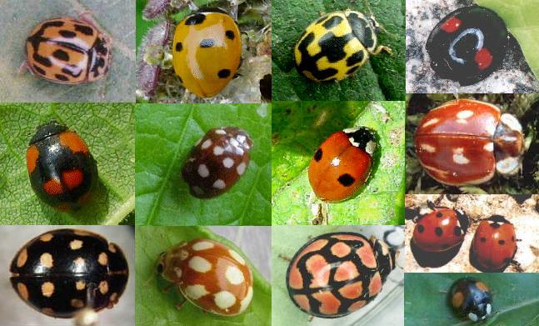
Мы знаем божью коровку как маленького красного жучка с чёрными точками. На самом деле это насекомое имеет очень разнообразную окраску. На первый взгляд эти жучки кажутся мирными, но большинство из них активные и прожорливые хищники. Они уничтожают массу различных вредителей сада и поля - тлей, червецов, щитовок, мелких личинок и куколок, чем приносит огромную пользу хозяйству человека.

Slide 16
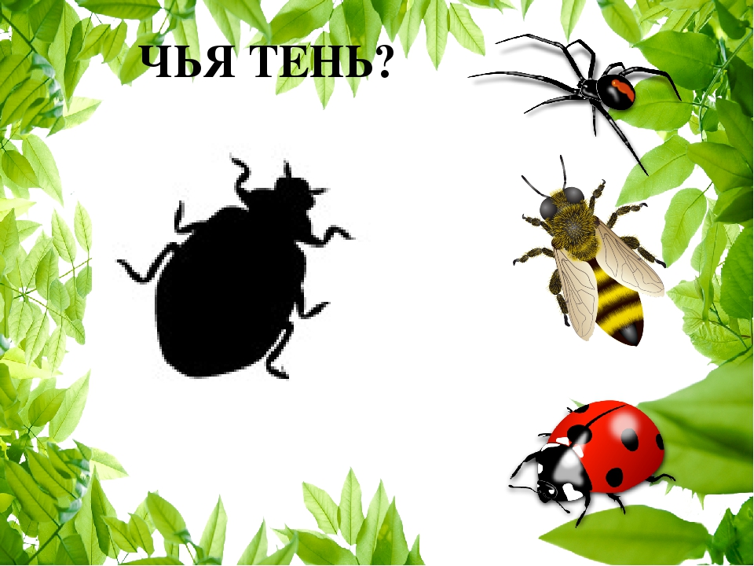

Slide 17


Slide 18
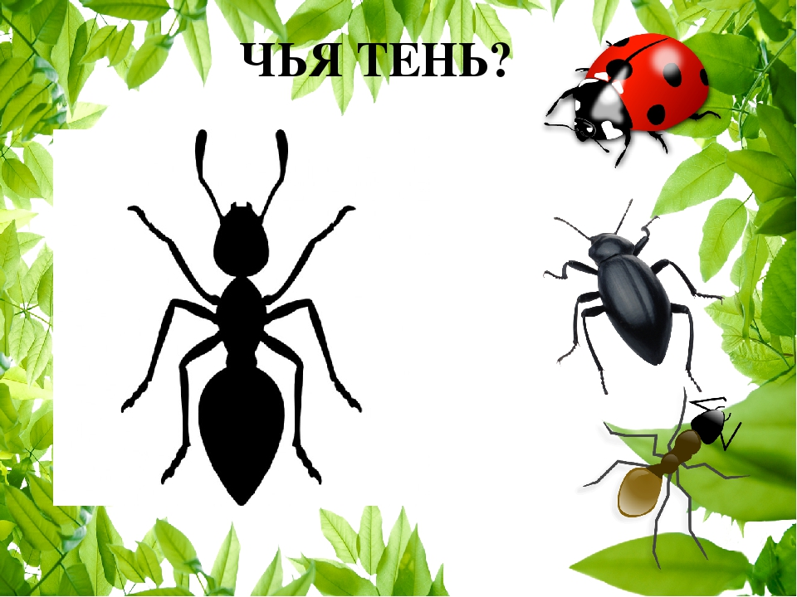

Slide 19


Slide 20


Slide 21
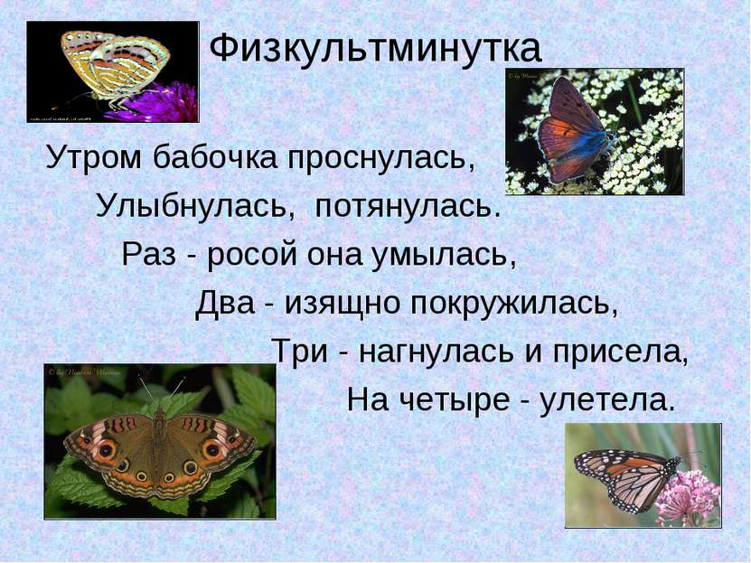

Slide 22
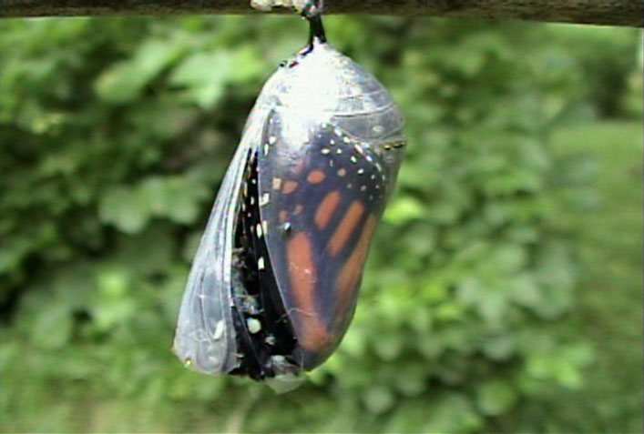
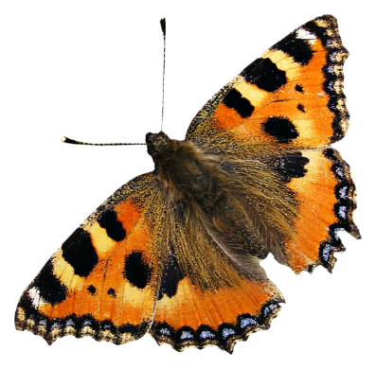
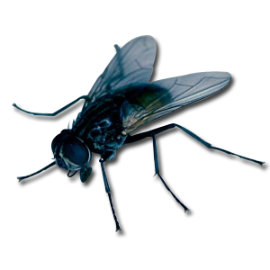
Кто появиться отсюда?

Slide 23
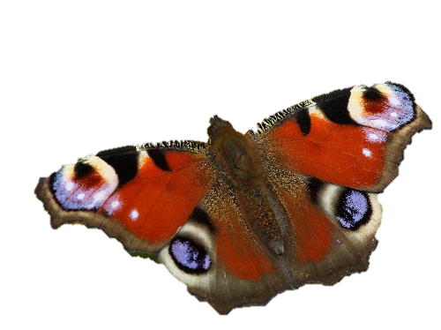

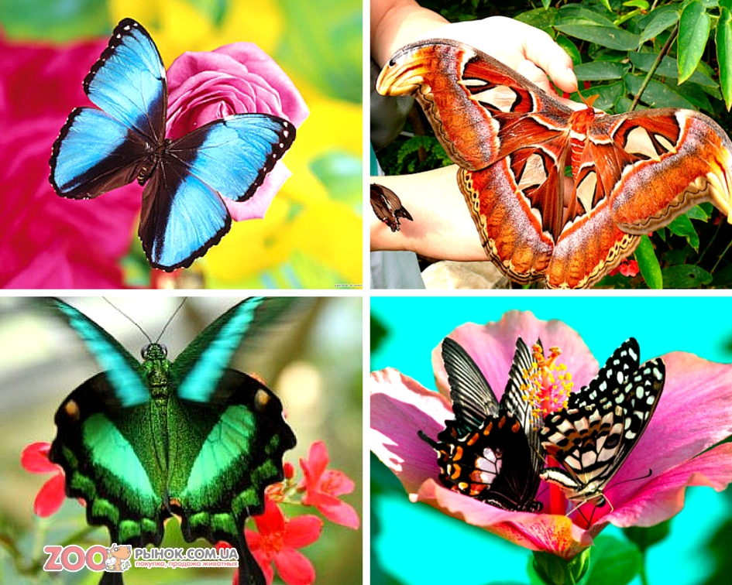
Шевелились у цветка все четыре лепестка.
Я сорвать его хотел, он вспорхнул и улетел.
Всего в мире существует около 165 тысяч видов бабочек. Слово «бабочка» произошло от слова «баба». В давние времена считалось, что в бабочку переселяется после смерти душа колдуньи. Большинство бабочек имеет короткую жизнь – всего лишь несколько дней. Бабочки никогда не спят. Бабочки различают всего три цвета — красный, жёлтый и зелёный.

Slide 24
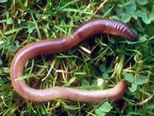
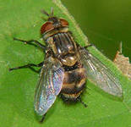

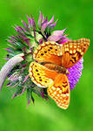
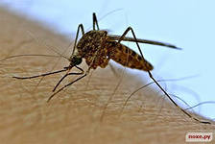
«Кто лишний?»

Slide 25




Slide 26





Slide 27





Как насекомые защищаются от врагов?
Волосата, зелена,
В листьях прячется она.
Хоть и много ножек,
Бегать всё равно не может.
Чтобы спастись от врагов, у насекомых выработались защитные механизмы
Маскировочная форма
Отпугивающая окраска
Маскировочная окраска
Использование яда

Slide 28




Нужно ли беречь насекомых и почему?
Что мы можем для этого сделать?

Slide 29





А теперь давайте нарисуем
любопытного муравьишку!

Slide 30



Вот так можно дополнить
рисунок с муравьишкой

Slide 31

Спасибо за внимание!
Жду ваши рисунки!

